Slide 1
DATABASE HANGLING (XỬ LÝ CƠ SỞ DỮ LIỆU)

Slide 2
Nội dung
Chúng ta sẽ tìm hiểu nội dung như sau:
Tạo cơ sở dữ liệu
Tạo bảng cơ sở dữ liệu
Chèn các hàng trong bảng cơ sở dữ liệu đã chỉ định
Hiển thị các hàng trong bảng cơ sở dữ liệu đã chỉ định
Điều hướng qua các hàng của bảng cơ sở dữ liệu đã chỉ định
Tìm kiếm bảng cơ sở dữ liệu để biết thông tin cụ thể

Slide 3
Nội dung
Tạo biểu mẫu đăng nhập - áp dụng quy trình xác thực
Cập nhật bảng cơ sở dữ liệu - thay đổi mật khẩu người dùng
Xóa một hàng từ bảng cơ sở dữ liệu

Slide 4
Giới Thiệu
SQLite là một công cụ cơ sở dữ liệu rất dễ sử dụng. Về cơ bản, nó là một cơ sở dữ liệu nhẹ có nghĩa là được sử dụng trong các ứng dụng nhỏ có thể được lưu trữ trong một file đĩa đơn. Nó là một cơ sở dữ liệu rất phổ biến được sử dụng trong điện thoại, máy tính bảng, thiết bị nhỏ và dụng cụ. SQLite không yêu cầu một quy trình máy chủ riêng biệt và thậm chí không yêu cầu bất kỳ cấu hình nào.
Để làm cho cơ sở dữ liệu này dễ sử dụng trong các tập lệnh Python, Thư viện chuẩn Python bao gồm một mô-đun gọi là sqlite3. Vì vậy, để sử dụng SQLite trong bất kỳ ứng dụng Python nào, bạn cần nhập mô-đun sqlite3 bằng cách sử dụng câu lệnh nhập được hiển thị ở đây: import sqlite3

Slide 5
Giới Thiệu
Bước đầu tiên để sử dụng bất kỳ cơ sở dữ liệu nào là tạo một đối tượng kết nối, bằng phương tiện mà bạn cần thiết lập kết nối với cơ sở dữ liệu. Ví dụ sau thiết lập kết nối với cơ sở dữ liệu thương mại điện tử:
conn = sqlite3.connect('ECommerce.db’)
Ví dụ này sẽ thiết lập kết nối đến cơ sở dữ liệu thương mại điện tử nếu nó đã tồn tại. Nếu cơ sở dữ liệu chưa tồn tại, cơ sở dữ liệu sẽ được tạo trước và sau đó kết nối được thiết lập.
Bạn cũng có thể tạo cơ sở dữ liệu tạm thời trong bộ nhớ trong RAM bằng cách sử dụng đối số: memory: trong phương thức kết nối, như được hiển thị ở đây:
conn = sqlite3.connect(':memory:')

Slide 6
Giới Thiệu
Bạn cũng có thể cung cấp tên đặc biệt:memory: để tạo cơ sở dữ liệu trong RAM.
Khi công việc được liên kết với cơ sở dữ liệu kết thúc, bạn cần đóng kết nối bằng câu lệnh sau:
conn.close()

Slide 7
Tạo Đối Tượng Cursor (Con trỏ)
Để làm việc với các bảng cơ sở dữ liệu, bạn cần lấy một đối tượng con trỏ và truyền các câu lệnh SQL cho đối tượng con trỏ để thực thi chúng. Câu lệnh sau đây tạo một đối tượng con trỏ gọi là cur:
cur = conn.cursor()
Sử dụng đối tượng con trỏ cur, bạn có thể thực thi các câu lệnh SQL. Ví dụ: bộ câu lệnh sau đây tạo bảng Người dùng bao gồm ba cột, id, EmailAddress và Password:

Slide 8
Tạo Đối Tượng Cursor (Con trỏ)
# Lấy một đối tượng con trỏ
cur = conn.cursor()
cur.execute('''CREATE TABLE Users(id INTEGER PRIMARY KEY, EmailAddress
TEXT, Password TEXT)'‘’)
conn.commit()
Hãy nhớ rằng, bạn cần phải thực hiện các thay đổi đối với cơ sở dữ liệu bằng cách gọi phương thức commit () trên đối tượng kết nối, nếu không tất cả các thay đổi được thực hiện cho cơ sở dữ liệu sẽ bị mất.

Slide 9
Tạo Đối Tượng Cursor (Con trỏ)
Tập hợp các câu lệnh sau sẽ bỏ bảng Người dùng:
# Get a cursor object
cur = conn.cursor()
cur.execute('''DROP TABLE Users'‘’)
conn.commit()

Slide 10
Tạo Cơ Sở Dữ Liệu
Trong phần này, chúng ta sẽ nhắc người dùng nhập tên cơ sở dữ liệu, sau đó nhấp vào nút ấn. Khi nhấp vào nút ấn, nếu cơ sở dữ liệu được chỉ định không tồn tại, nó sẽ được tạo và nếu nó đã tồn tại, nó được kết nối.
Thực hiện theo quy trình từng bước này để tạo cơ sở dữ liệu trong SQLite:
Hãy tạo một ứng dụng dựa trên mẫu Dialog without Buttons.
Thêm hai tiện ích QLabel, một tiện ích QLineEdit và một tiện ích QPushButton vào form bằng cách kéo và thả hai tiện ích Label, một tiện ích và tiện ích Push Button trên form.

Slide 11
Tạo Cơ Sở Dữ Liệu
3. Đặt thuộc tính text của tiện ích Label đầu tiên thành Enter database name.
4. Xóa thuộc tính text của tiện ích Label thứ hai vì điều này được thiết lập.
5. Đặt thuộc tính objectName của tiện ích Line Edit thành lineEditDBName.
6. Đặt thuộc tính objectName của tiện ích Push Button thành PushButtonCreateDB.
7. Đặt thuộc tính objectName của tiện ích Label thứ hai thành labelResponse.
8. Lưu ứng dụng theo tên như demoDatabase.ui. Form sẽ xuất hiện như hình sau:

Slide 12
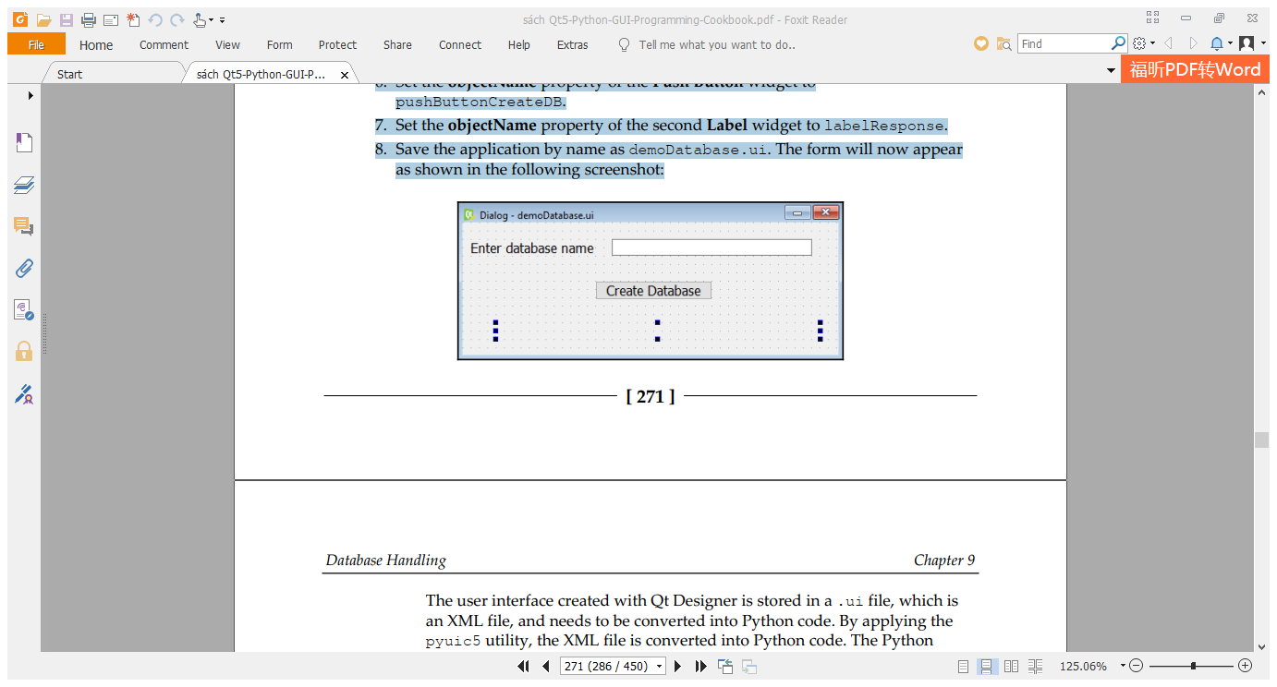
Tạo Cơ Sở Dữ Liệu
Giao diện người dùng được tạo bằng Qt Designer được lưu trữ trong file .ui là file XML và cần được chuyển đổi thành code Python. Bằng cách áp dụng tiện ích pyuic5, file XML được chuyển đổi thành code Python.
9. Hãy coi tập lệnh demoDatabase.py như một tệp tiêu đề và nhập nó vào tệp mà bạn sẽ gọi thiết kế giao diện người dùng của nó.
10. Tạo một file Python khác có tên callDatabase.pyw và nhập code demoDatabase.py vào đó:

Slide 13
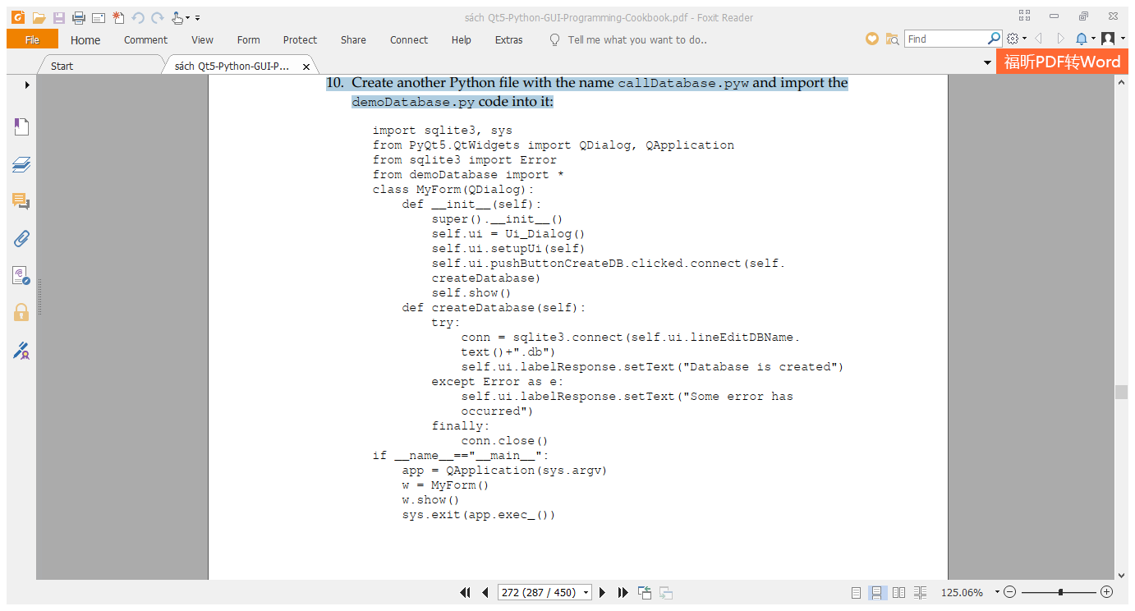
Tạo Cơ Sở Dữ Liệu

Slide 14
Tạo Bảng Cơ Sở Dữ Liệu
Chúng ta sẽ học cách tạo một bảng cơ sở dữ liệu. Người dùng sẽ được nhắc chỉ định tên cơ sở dữ liệu, theo sau là tên bảng sẽ được tạo. Cho phép bạn nhập tên cột và kiểu dữ liệu của chúng. Khi nhấp vào nút ấn, bảng có các cột được xác định sẽ được tạo trong cơ sở dữ liệu đã chỉ định.
Dưới đây là các bước để tạo GUI cho phép người dùng nhập tất cả thông tin cho bảng cơ sở dữ liệu sẽ được tạo. Sử dụng GUI này, người dùng có thể chỉ định tên cơ sở dữ liệu, tên cột và chọn loại cột:

Slide 15
Tạo Bảng Cơ Sở Dữ Liệu
Hãy tạo một ứng dụng dựa trên mẫu Dialog without Buttons.
Thêm năm QLabel, ba QLineEdit, một QComboBox và hai tiện ích QPushButton vào form bằng cách kéo và thả năm Label, ba Line Edit, một Combo Box và hai tiện ích Push Button trên form.
Đặt thuộc tính text của bốn tiện ích Label đầu tiên thành Enter database name, Enter table name, Column Name, và Data Type.
Xóa thuộc tính văn bản của tiện ích Label thứ năm vì điều này được thiết lập thông qua code.

Slide 16
Tạo Bảng Cơ Sở Dữ Liệu
5. Đặt thuộc tính văn bản của hai nút ấn thành Add Column và Create Table.
6. Đặt thuộc tính objectName của ba widget Line Edit thành lineEditDBName, lineEditTableName và lineEditColumnName.
7. Đặt thuộc tính objectName của tiện ích Combo Box thành ComboBoxDataType.
8. Đặt thuộc tính objectName của hai nút ấn thành PushButtonAddColumn và pushButtonCreateTable.
9. Đặt thuộc tính objectName của tiện ích Label thứ năm thành labelResponse.
10. Lưu ứng dụng theo tên là demoCreateTable.ui. Form sẽ xuất hiện như màn hình sau:

Slide 17
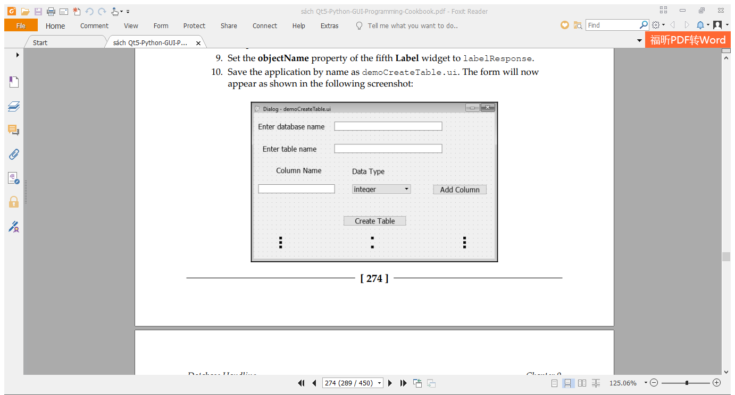
Tạo Bảng Cơ Sở Dữ Liệu
Giao diện người dùng được tạo bằng Qt Designer được lưu trữ trong file .ui là file XML và cần được chuyển đổi thành code Python. Lệnh pyuic5 được sử dụng để chuyển đổi file XML thành code Python.

Slide 18
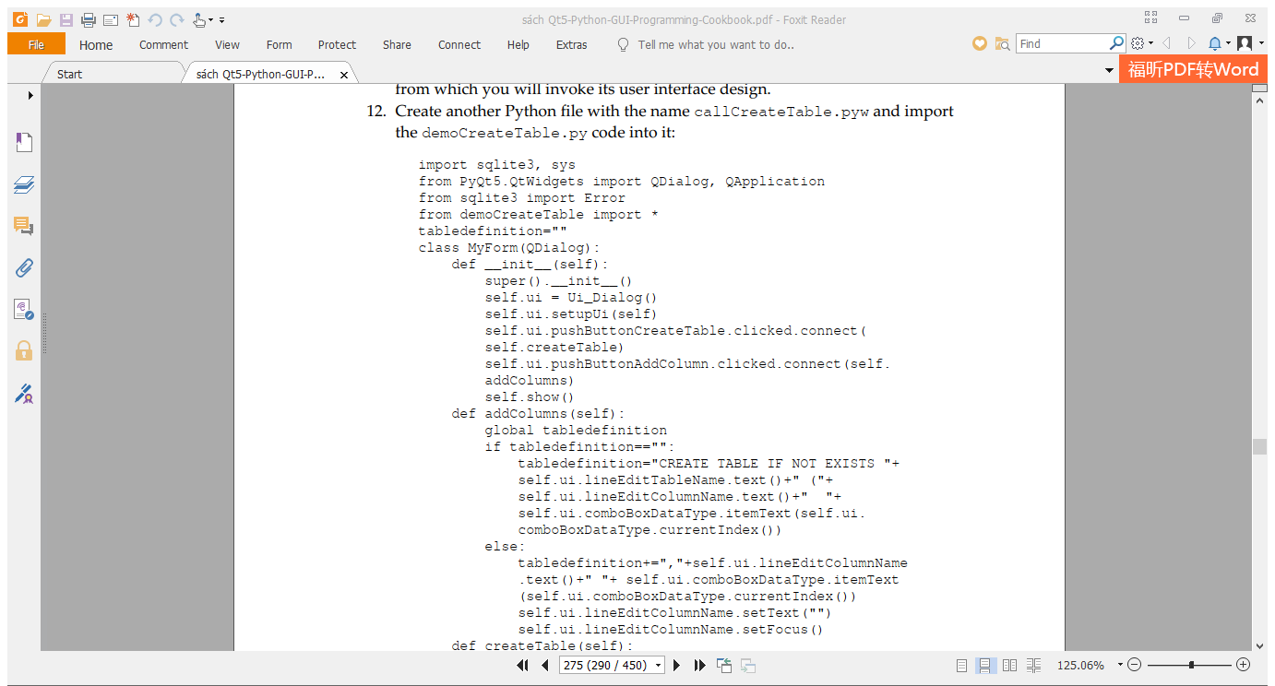
Tạo Bảng Cơ Sở Dữ Liệu
11. Hãy coi tập lệnh demoCreateTable.py như một file tiêu đề và nhập nó vào file mà bạn sẽ gọi thiết kế giao diện người dùng của nó.
12. Tạo một file Python khác với tên callCreateTable.pyw và nhập mã demoCreateTable.py vào đó:

Slide 19
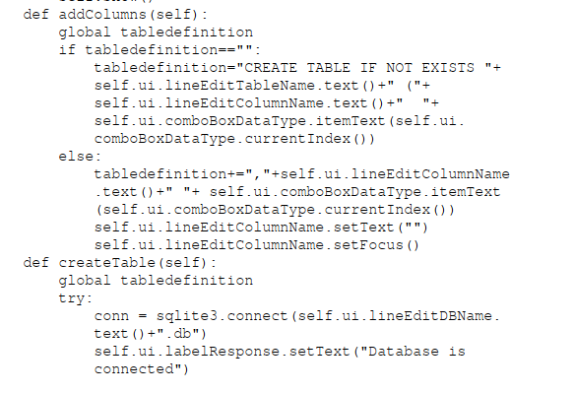
Tạo Bảng Cơ Sở Dữ Liệu

Slide 20
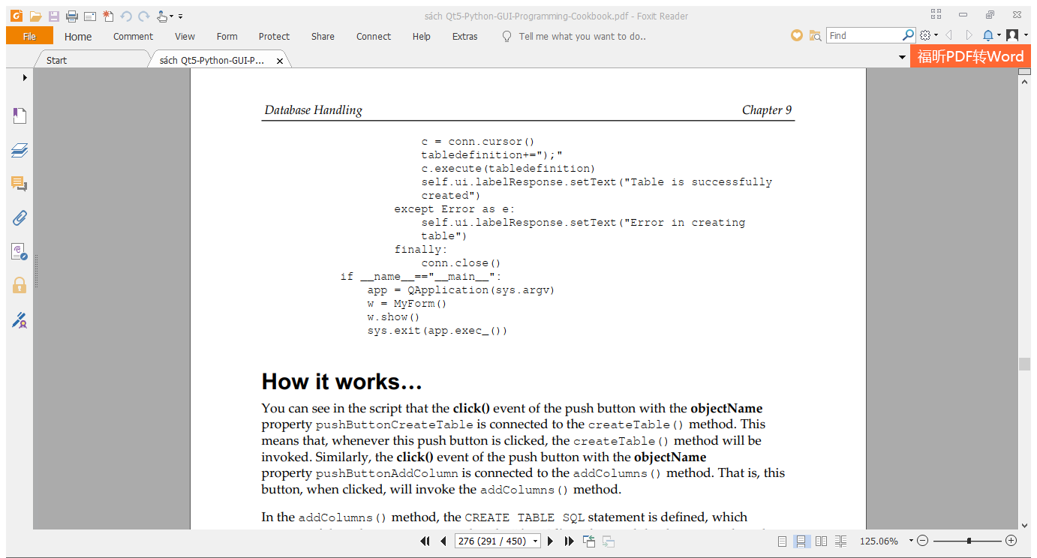
Tạo Bảng Cơ Sở Dữ Liệu

Slide 21
Chèn Các Hàng Trong Bảng Cơ Sở Dữ Liệu Đã Chỉ Định
Trong phần này, chúng ta sẽ học cách chèn các hàng vào một bảng. Chúng ta giả sử một bảng có tên Người dùng bao gồm hai cột, EmailAddress và Password, đã tồn tại trong cơ sở dữ liệu có tên là ECommerce.
Sau khi nhập địa chỉ email và mật khẩu trong các tiện ích Line Edit dòng tương ứng, khi người dùng nhấp vào nút Insert Row, hàng sẽ được chèn vào bảng cơ sở dữ liệu đã chỉ định.
Dưới đây là các bước để chèn các hàng vào bảng cơ sở dữ liệu tồn tại trong SQLite:

Slide 22
Chèn Các Hàng Trong Bảng Cơ Sở Dữ Liệu Đã Chỉ Định
Hãy tạo một ứng dụng dựa trên mẫu Dialog without Buttons template.
Thêm năm tiện ích QLabel, bốn tiện ích QLineEdit và một tiện ích QPushButton vào biểu mẫu bằng cách kéo và thả năm tiện ích Label, bốn băng thông rộng LineEdit và một tiện ích PushButton trên form.
Đặt thuộc tính text của bốn tiện ích Label đầu tiên thành Enter database name, Enter table name, Email Address và Password.
Xóa thuộc tính text của tiện ích Label thứ năm, tiện ích này được thiết lập thông qua code.

Slide 23
Chèn Các Hàng Trong Bảng Cơ Sở Dữ Liệu Đã Chỉ Định
5.Đặt thuộc tính text của nút ấn thành Insert Row.
6. Đặt thuộc tính objectName của bốn tiện ích Line Edit thành lineEditDBName,lineEditTableName, lineEditEmailAddress và lineEditPassword.
7. Đặt thuộc tính objectName của tiện ích Nút ấn thành PushButtonInsertRow.
8. Đặt thuộc tính objectName của tiện ích Label thứ năm thành labelResponse. Vì chúng ta không muốn mật khẩu được hiển thị, chúng ta muốn dấu hoa thị xuất hiện khi người dùng nhập mật khẩu của họ.

Slide 24
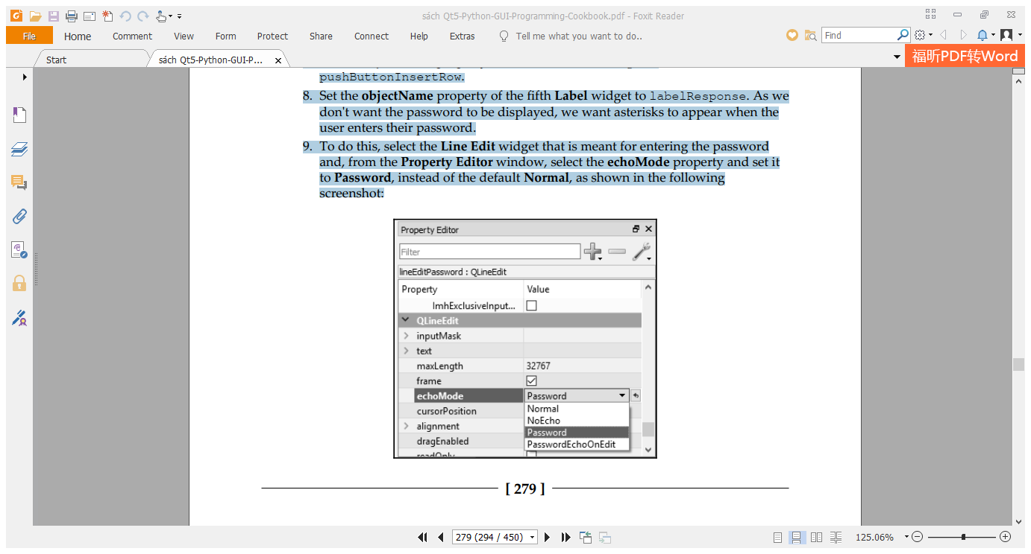
Chèn Các Hàng Trong Bảng Cơ Sở Dữ Liệu Đã Chỉ Định
9. Để thực hiện việc này, hãy chọn tiện ích Line Edit có nghĩa là nhập mật khẩu và từ cửa sổ Property Editor, chọn thuộc tính echoMode và đặt thành Password, thay vì mặc định Normal, như trong hình sau:

Slide 25
Chèn Các Hàng Trong Bảng Cơ Sở Dữ Liệu Đã Chỉ Định
Thuộc tính echoMode hiển thị bốn tùy chọn sau:
Normal: Đây là thuộc tính mặc định và nó hiển thị các ký tự khi gõ vào tiện ích Line Edit.
NoEcho: Nó không hiển thị bất cứ thứ gì khi gõ vào tiện ích Line Edit, nghĩa là bạn thậm chí sẽ không biết độ dài của văn bản đã nhập.
Password: Nó được sử dụng chủ yếu cho mật khẩu. Nó hiển thị dấu hoa thị khi gõ vào tiện ích Line Edit.
PasswordEchoOnEdit: Nó hiển thị mật khẩu trong khi được gõ trong tiện ích Line Edit, mặc dù nội dung được nhập nhanh chóng được thay thế bằng dấu hoa thị.

Slide 26
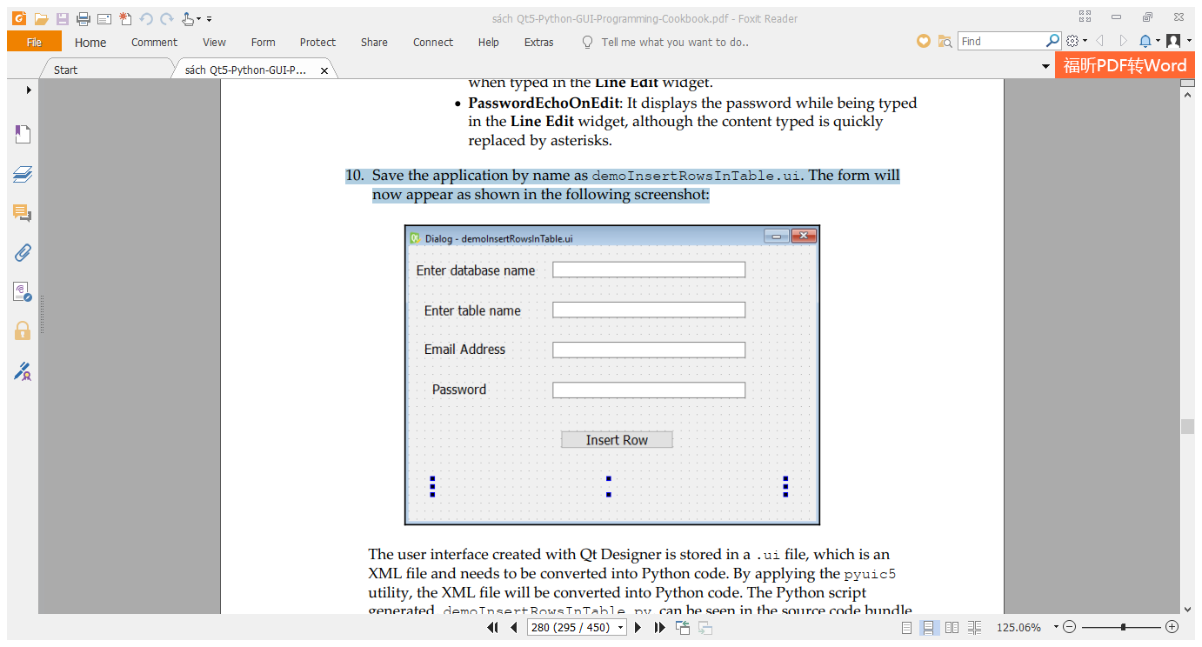
Chèn Các Hàng Trong Bảng Cơ Sở Dữ Liệu Đã Chỉ Định
10. Lưu ứng dụng theo tên dưới dạng demoInsertRowsInTable.ui. Biểu mẫu sẽ xuất hiện như màn hình sau:
Giao diện người dùng được tạo bằng Qt Designer được lưu trữ trong file .ui, đây là file XML và cần được chuyển đổi thành code Python. Bằng cách áp dụng tiện ích pyuic5, tệp XML sẽ được chuyển đổi thành code Python.

Slide 27
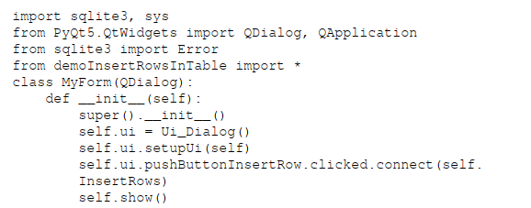
Chèn Các Hàng Trong Bảng Cơ Sở Dữ Liệu Đã Chỉ Định
11. Tạo một tệp Python khác có tên callInsertRows.pyw và nhập code demoInsertRowsInTable.py vào nó. Code trong tập lệnh Python callInsertRows.pyw được hiển thị ở đây:

Slide 28
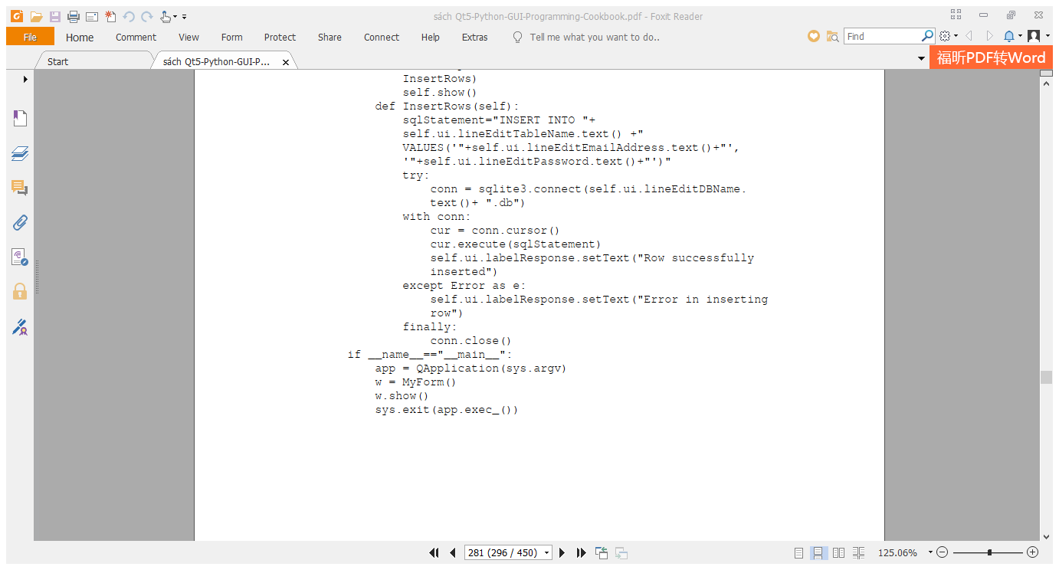
Chèn Các Hàng Trong Bảng Cơ Sở Dữ Liệu Đã Chỉ Định

Slide 29
Hiển Thị Các Hàng Trong Bảng Cơ Sở Dữ Liệu Đã Chỉ Định
Trong phần này, chúng ta sẽ học cách tìm nạp các hàng từ một bảng cơ sở dữ liệu nhất định và hiển thị chúng ở định dạng bảng thông qua tiện ích Table. Chúng ta giả sử một bảng có tên Users bao gồm hai cột, EmailAddress và Password, đã tồn tại trong cơ sở dữ liệu có tên là ECommerce. Ngoài ra, chúng ta giả định rằng bảng Users chứa một số hàng trong đó.
Thực hiện theo quy trình từng bước này để truy cập các hàng từ bảng cơ sở dữ liệu trong SQLite:

Slide 30
Hiển Thị Các Hàng Trong Bảng Cơ Sở Dữ Liệu Đã Chỉ Định
Hãy tạo một ứng dụng dựa trên mẫu Dialog without Buttons.
Thêm ba tiện ích QLabel, hai tiện ích QLineEdit, một tiện ích QPushButton và một tiện ích QTableWidget vào form bằng cách kéo và thả ba tiện ích Label, hai tiện ích Line Edit, một tiện ích PushButtonvà tiện ích Table trên form..
3. Đặt thuộc tính text của hai tiện ích Label thành Enter database name và Enter table name.
4. Xóa thuộc tính text của tiện ích Label thứ ba vì thuộc tính văn bản của nó sẽ được đặt thông qua code.

Slide 31
Hiển Thị Các Hàng Trong Bảng Cơ Sở Dữ Liệu Đã Chỉ Định
5. Đặt thuộc tính text của nút ấn thành Display Rows.
6. Đặt thuộc tính objectName của hai widget Chỉnh sửa Line Edit thành lineEditDBName và lineEditTableName.
7. Đặt thuộc tính objectName của tiện ích Push Button thành PushButtonDisplayRows.
8. Đặt thuộc tính objectName của tiện ích Label thứ ba thành labelResponse.
9. Lưu ứng dụng theo tên dưới dạng demoDisplayRowsOfTable.ui. Form sẽ xuất hiện như hình sau:

Slide 32
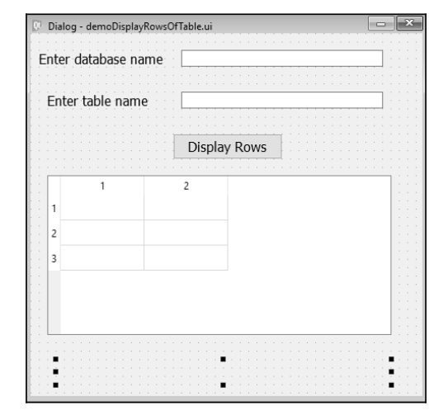
Hiển Thị Các Hàng Trong Bảng Cơ Sở Dữ Liệu Đã Chỉ Định
Bảng Người dùng có các hàng sẽ được hiển thị thông qua tiện ích Table bao gồm hai cột.
10. Chọn tiện ích Table và chọn thuộc tính columnCount của nó trong cửa sổ Property Editor

Slide 33
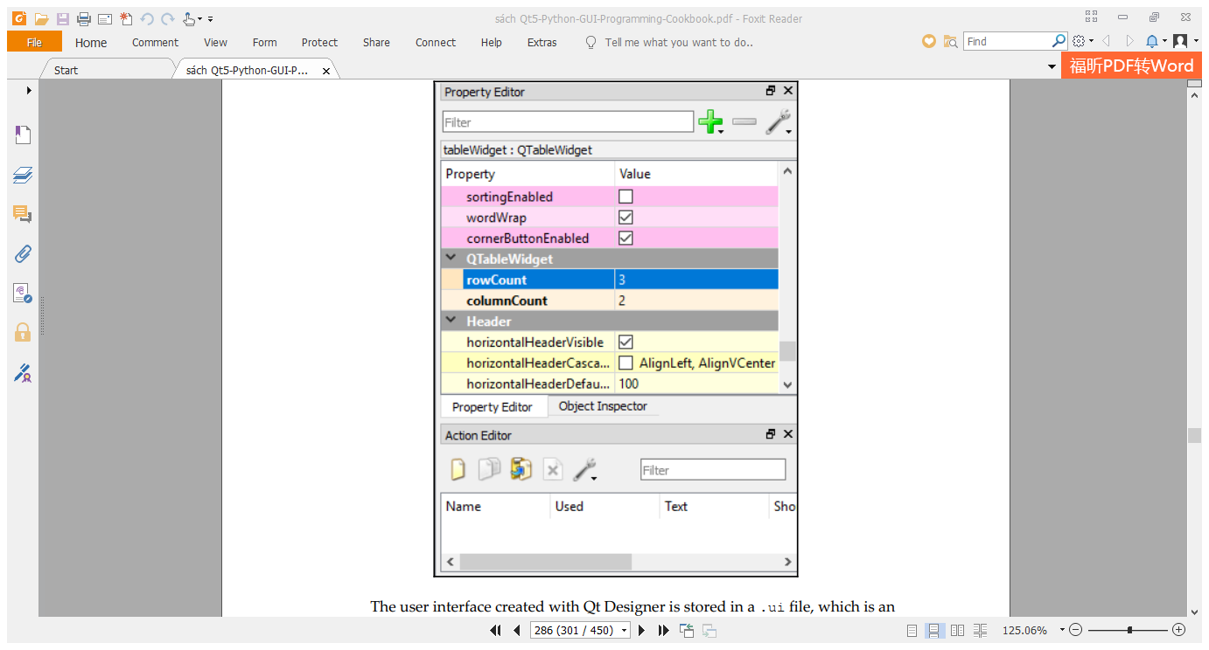
Hiển Thị Các Hàng Trong Bảng Cơ Sở Dữ Liệu Đã Chỉ Định
11. Đặt thuộc tính columnCount thành 2 và thuộc tính rowCount thành 3, như trong hình sau:

Slide 34
Hiển Thị Các Hàng Trong Bảng Cơ Sở Dữ Liệu Đã Chỉ Định
Giao diện người dùng được tạo bằng Qt Designer được lưu trữ trong file .ui, đây là file XML và cần được chuyển đổi thành code Python. Bằng cách áp dụng tiện ích pyuic5, file XML sẽ được chuyển đổi thành code Python.
12. Hãy coi tập lệnh demoInsertRowsInTable.py như một file tiêu đề và nhập nó vào file mà bạn sẽ gọi thiết kế giao diện người dùng của nó.
13. Tạo một file Python khác có tên callDisplayRows.pyw và nhập code demoDisplayRowsOfTable.py vào đó:

Slide 35
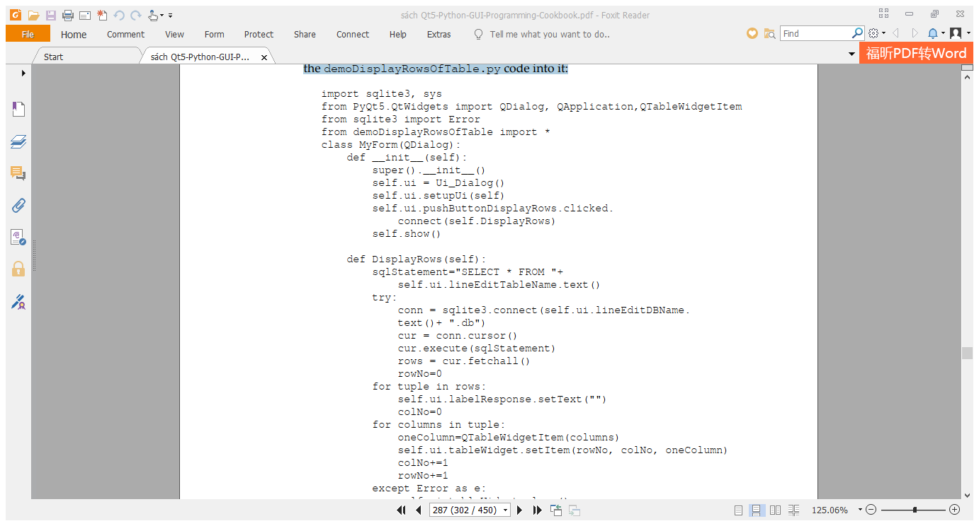
Hiển Thị Các Hàng Trong Bảng Cơ Sở Dữ Liệu Đã Chỉ Định

Slide 36
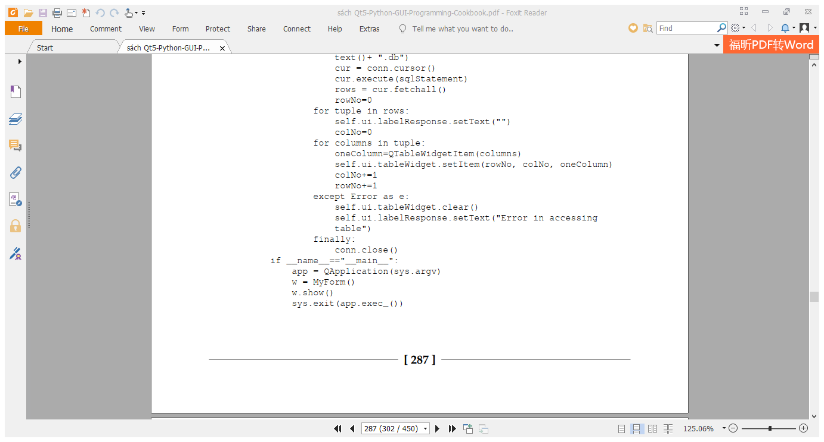
Hiển Thị Các Hàng Trong Bảng Cơ Sở Dữ Liệu Đã Chỉ Định

Slide 37
Điều Hướng Qua Các Hàng Của Bảng Cơ Sở Dữ Liệu Đã Chỉ Định
Chúng ta sẽ học cách tìm nạp các hàng từ một bảng cơ sở dữ liệu nhất định cùng một lúc. Đó là, khi chạy ứng dụng, hàng đầu tiên của bảng cơ sở dữ liệu sẽ được hiển thị. Bạn sẽ được cung cấp bốn nút ấn trong ứng dụng, được gọi Next, Previous,First, và Last. Như tên cho thấy, khi nhấp vào nút Next, hàng tiếp theo trong chuỗi sẽ được hiển thị. Tương tự, khi nhấp vào nút Previous, hàng trước đó trong chuỗi sẽ được hiển thị. Khi nhấp vào nút Last, hàng cuối cùng của bảng cơ sở dữ liệu sẽ được hiển thị và khi nhấp vào nút First, hàng đầu tiên của bảng cơ sở dữ liệu sẽ được hiển thị.

Slide 38
Điều Hướng Qua Các Hàng Của Bảng Cơ Sở Dữ Liệu Đã Chỉ Định
Dưới đây là các bước để hiểu cách các hàng từ bảng cơ sở dữ liệu được truy cập và hiển thị từng cái một:
1. Hãy tạo một ứng dụng dựa trên mẫu Dialog without Buttons.
2. Thêm ba tiện ích QLabel, hai tiện ích QLineEdit và bốn tiện ích QPushButton vào form bằng cách kéo và thả ba tiện ích Label , hai tiện ích Line Edit và bốn tiện ích Push Button trên form.
3. Đặt thuộc tính text của hai tiện ích Label thành Email Address và Password.
4. Xóa thuộc tính text của tiện ích Label thứ ba vì thuộc tính text của nó sẽ được đặt thông qua code..

Slide 39
Điều Hướng Qua Các Hàng Của Bảng Cơ Sở Dữ Liệu Đã Chỉ Định
5. Đặt thuộc tính text của bốn nút ấn thành First Row, Previous, Next và Last Row.
6. Đặt thuộc tính objectName của hai tiện ích Line Edit thành lineEditEmailAddress và lineEditPassword.
7. Đặt thuộc tính objectName của bốn nút ấn thành pushButtonPrevious, pushButtonNext và pushButtonLast.
8. Đặt thuộc tính objectName của tiện ích Label thứ ba thành abelResponse. Bởi vì chúng ta không muốn mật khẩu được hiển thị, chúng ta muốn dấu hoa thị xuất hiện khi người dùng nhập mật khẩu của họ.

Slide 40
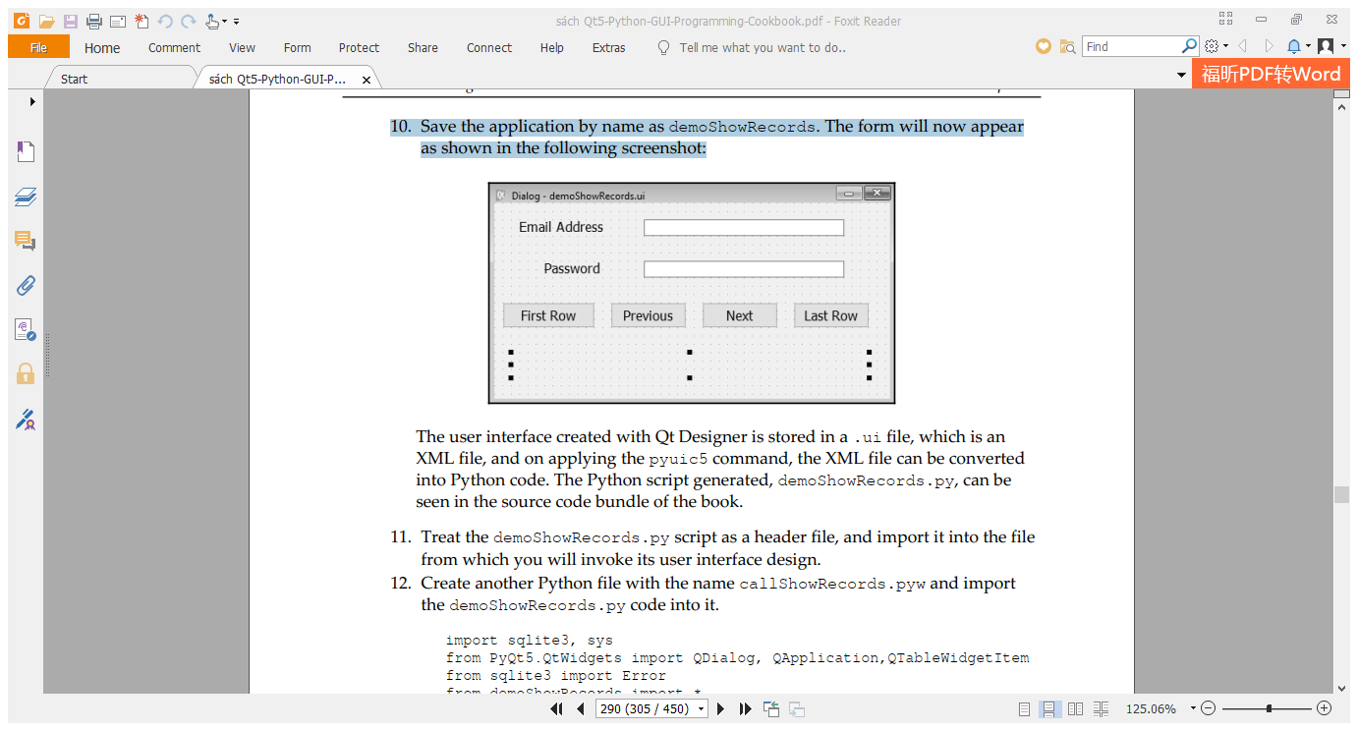
Điều Hướng Qua Các Hàng Của Bảng Cơ Sở Dữ Liệu Đã Chỉ Định
9. Chọn tiện ích Line Edit có nghĩa là nhập mật khẩu (lineEditPassword) và từ cửa sổ Property Editor, chọn thuộc tính echoMode và đặt thành Password thay vì mặc định Normal.
10. Lưu ứng dụng theo tên dưới dạng demoShowRecords. Form sẽ xuất hiện như trong hình sau:

Slide 41
Điều Hướng Qua Các Hàng Của Bảng Cơ Sở Dữ Liệu Đã Chỉ Định
Giao diện người dùng được tạo bằng Qt Designer được lưu trữ trong file .ui, là file XML và khi áp dụng lệnh pyuic5, file XML có thể được chuyển đổi thành code Python.
11. Hãy coi tập lệnh demoShowRecords.py như một file tiêu đề và nhập nó vào file mà bạn sẽ gọi thiết kế giao diện người dùng của nó.
12. Tạo một file Python khác với tên callShowRecords.pyw và nhập code demoShowRecords.py vào đó.

Slide 42
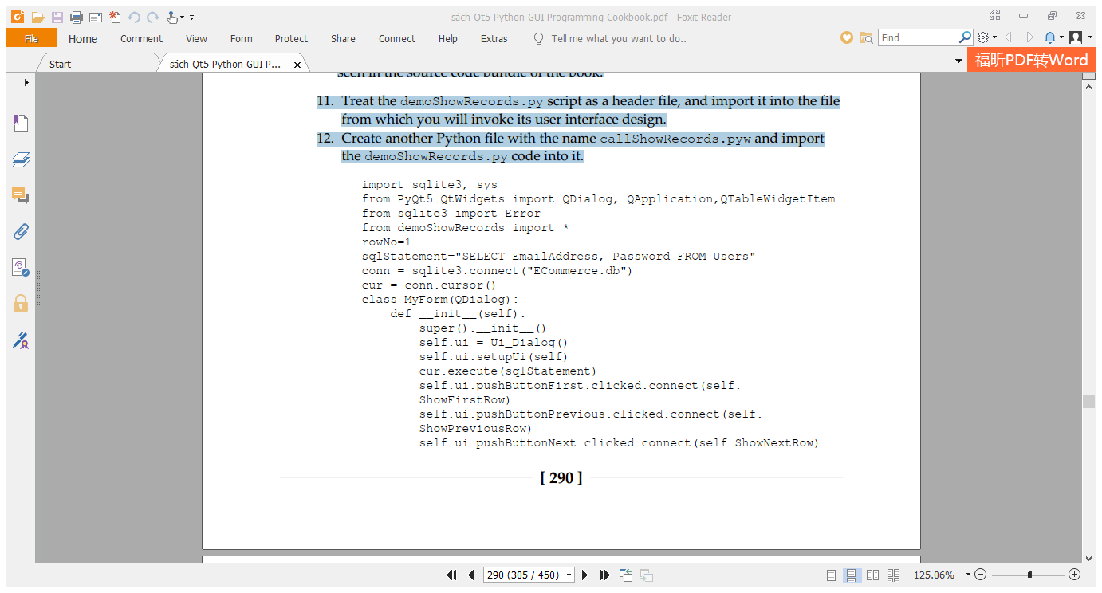
Điều Hướng Qua Các Hàng Của Bảng Cơ Sở Dữ Liệu Đã Chỉ Định

Slide 43
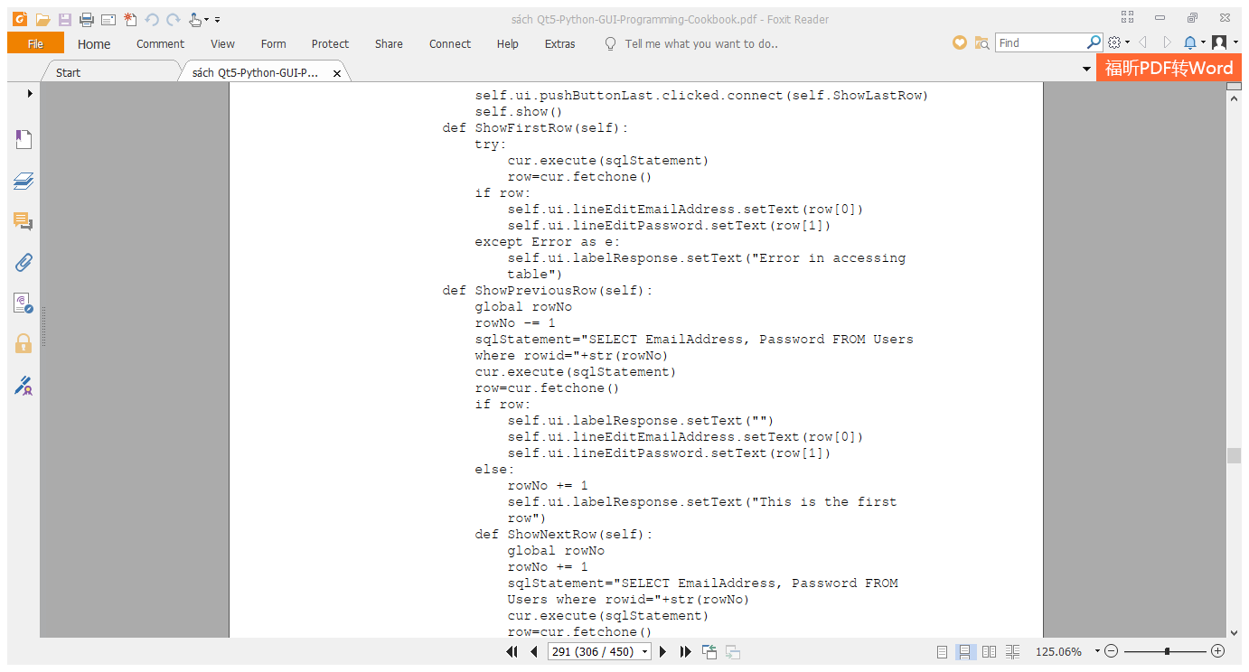
Điều Hướng Qua Các Hàng Của Bảng Cơ Sở Dữ Liệu Đã Chỉ Định

Slide 44
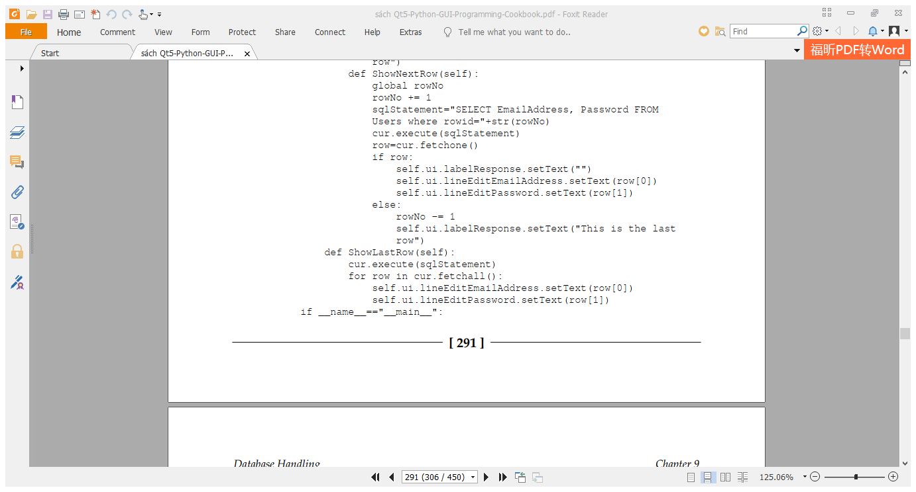
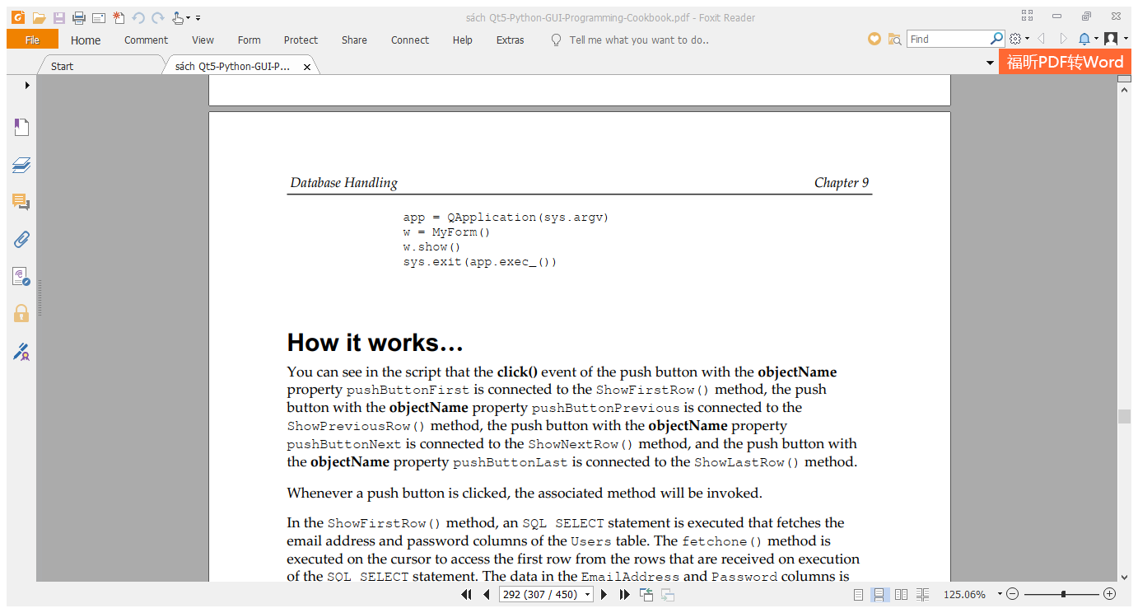
Điều Hướng Qua Các Hàng Của Bảng Cơ Sở Dữ Liệu Đã Chỉ Định

Slide 45
Tìm Kiếm Bảng Cơ Sở Dữ Liệu Để Biết Thông Tin Cụ Thể
Trong phần này, chúng ta sẽ học cách thực hiện tìm kiếm trong bảng cơ sở dữ liệu để lấy thông tin mong muốn. Chúng ta cho rằng một người dùng đã quên mật khẩu của họ. Vì vậy, bạn sẽ được nhắc nhập tên cơ sở dữ liệu, tên bảng và địa chỉ email của người dùng có mật khẩu được yêu cầu. Nếu bất kỳ người dùng nào có địa chỉ email được cung cấp tồn tại trong bảng cơ sở dữ liệu, thì mật khẩu của người dùng đó sẽ được tìm kiếm, truy cập và hiển thị trên màn hình.
Thực hiện theo các bước sau để tìm hiểu làm thế nào dữ liệu có thể được tìm kiếm trong bảng cơ sở dữ liệu trong SQLite:
1. Hãy tạo một ứng dụng dựa trên mẫu Dialog without Buttons

Slide 46
Tìm Kiếm Bảng Cơ Sở Dữ Liệu Để Biết Thông Tin Cụ Thể
2. Thêm năm tiện ích QLabel, bốn tiện ích QLineEdit và một tiện ích QPushButton vào form bằng cách kéo và thả năm tiện ích Label , bốn tiện ích Line Edit và một tiện ích Push Button trên form.
3. Đặt thuộc tính text của ba tiện ích Label đầu tiên thành Enter database name, Enter table name và Email Address.
4. Xóa thuộc tính text của tiện ích Label thứ tư, tiện ích này được thiết lập thông qua code.
5. Đặt thuộc tính text của tiện ích Label thứ năm thành Password.

Slide 47
Tìm Kiếm Bảng Cơ Sở Dữ Liệu Để Biết Thông Tin Cụ Thể
6. Đặt thuộc tính text của nút ấn thành Search.
7. Đặt thuộc tính objectName của bốn tiện ích Line Edit thành lineEditDBName,lineEditTableName, lineEditEmailAddress và lineEditPassword.
8. Đặt thuộc tính objectName của tiện ích Push Button thành PushButtonSearch.
9. Đặt thuộc tính objectName của tiện ích Label thứ tư thành labelResponse.
10. Lưu ứng dụng theo tên dưới dạng demoSearchRows.ui. Biểu mẫu sẽ xuất hiện như hình sau:

Slide 48
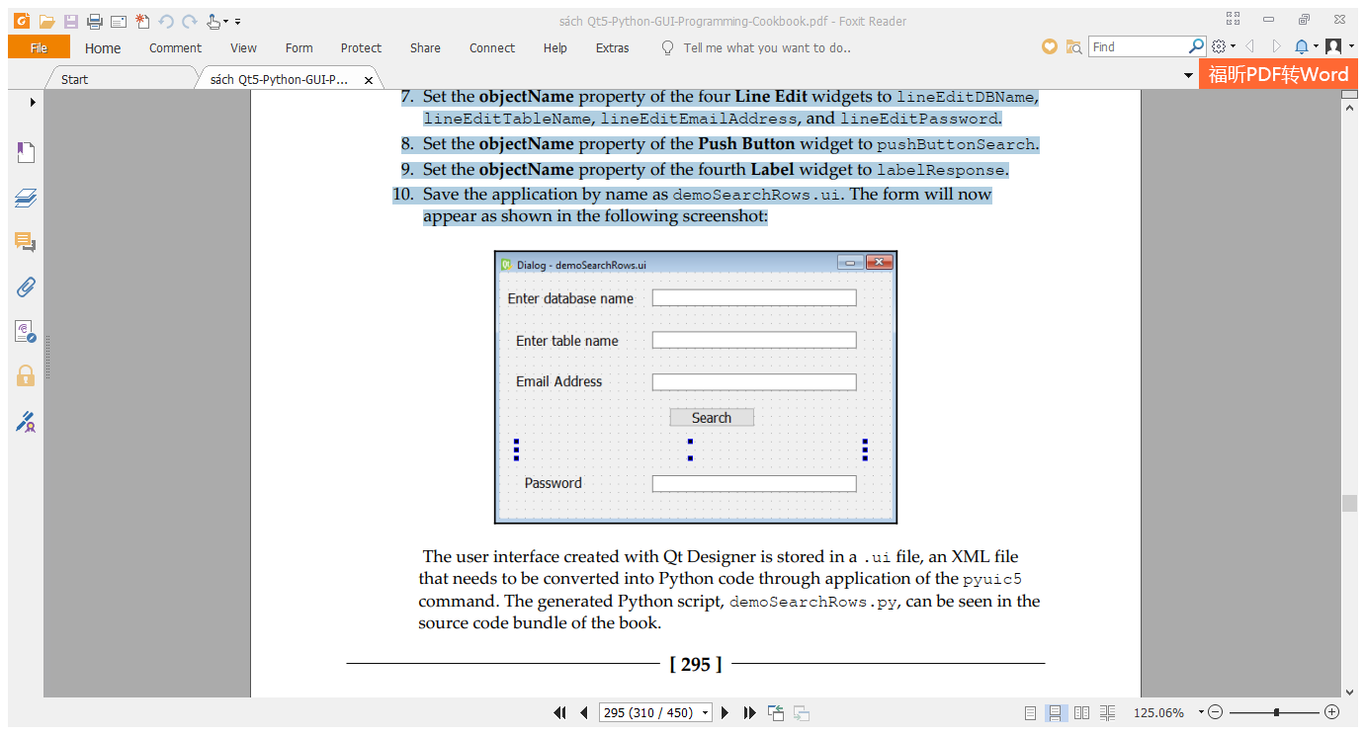
Tìm Kiếm Bảng Cơ Sở Dữ Liệu Để Biết Thông Tin Cụ Thể
Giao diện người dùng được tạo bằng Qt Designer được lưu trữ trong file .ui, một file XML cần được chuyển đổi thành code Python thông qua ứng dụng của lệnh pyuic5.
11. Hãy coi tập lệnh demoSearchRows.py như một file tiêu đề và nhập nó vào file mà bạn sẽ gọi thiết kế giao diện người dùng của nó.

Slide 49
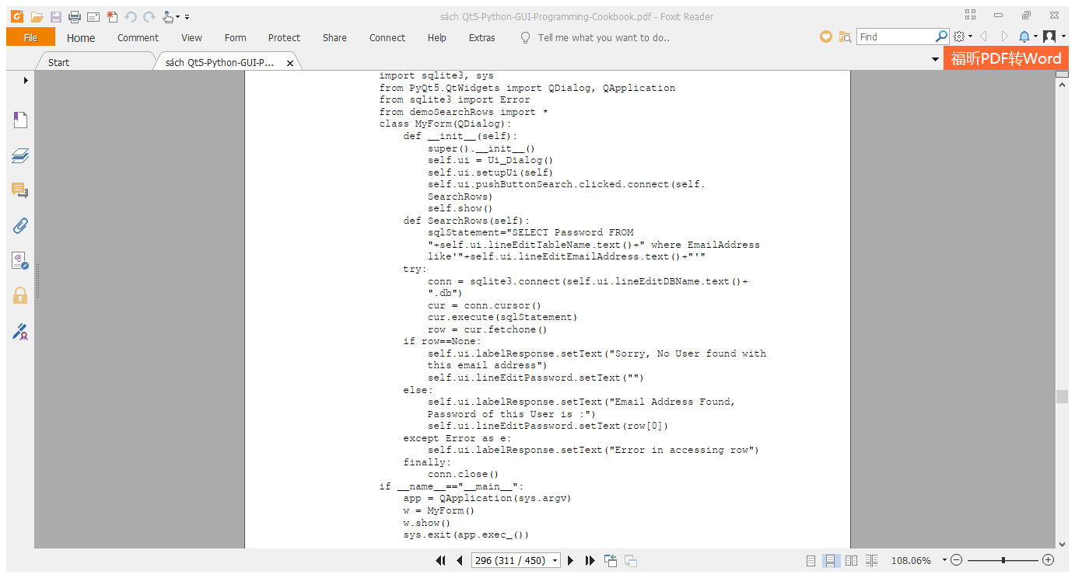
Tìm Kiếm Bảng Cơ Sở Dữ Liệu Để Biết Thông Tin Cụ Thể
12. Tạo một file Python khác có tên callSearchRows.pyw và nhập code demoSearchRows.py vào đó:

Slide 50
Tạo Biểu Mẫu Đăng Nhập - Áp Dụng Quy Trình Xác Thực
Trong phần này, chúng ta sẽ tìm hiểu làm thế nào các hàng có thể được truy cập từ một bảng cụ thể và so sánh với thông tin được cung cấp.
Chúng ta giả định rằng cơ sở dữ liệu có tên ECommerce đã tồn tại và một bảng có tên Người dùng cũng tồn tại trong cơ sở dữ liệu ECommerce . Bảng Users bao gồm hai cột, EmailAddress và Password. Ngoài ra, chúng tôi giả định rằng bảng Users chứa một vài hàng trong đó. Người dùng sẽ được nhắc nhập địa chỉ email và mật khẩu của họ ở dạng đăng nhập. Bảng Users được tìm kiếm cho địa chỉ email được chỉ định. Nếu địa chỉ email được tìm thấy trong bảng

Slide 51
Tạo Biểu Mẫu Đăng Nhập - Áp Dụng Quy Trình Xác Thực
Users, thì mật khẩu trong hàng đó được so sánh với mật khẩu đã nhập. Nếu hai mật khẩu khớp nhau, một thông báo chào mừng sẽ được hiển thị; mặt khác, thông báo lỗi cho biết rằng địa chỉ email hoặc mật khẩu không khớp được hiển thị
Dưới đây là các bước để hiểu cách dữ liệu trong bảng cơ sở dữ liệu có thể được so sánh với dữ liệu được nhập bởi người dùng và xác thực người dùng:
Hãy tạo một ứng dụng dựa trên mẫu Dialog without Buttons.

Slide 52
Tạo Biểu Mẫu Đăng Nhập - Áp Dụng Quy Trình Xác Thực
2. Thêm ba tiện ích QLabel, hai tiện ích QLineEdit và một tiện ích QPushButton vào form bằng cách kéo và thả ba tiện ích Label, hai tiện ích Line Edit và một tiện ích Push Button trên form.
3. Đặt thuộc tính text của hai tiện ích Label đầu tiên thành Email Address và Mật khẩu.
4. Xóa thuộc tính text của tiện ích Label thứ ba, tiện ích này được thiết lập thông qua code.
5. Đặt thuộc tính text của nút ấn thành Sign In.
6. Đặt thuộc tính objectName của hai tiện ích Line Edit thành lineEditEmailAddress và lineEditPassword.

Slide 53
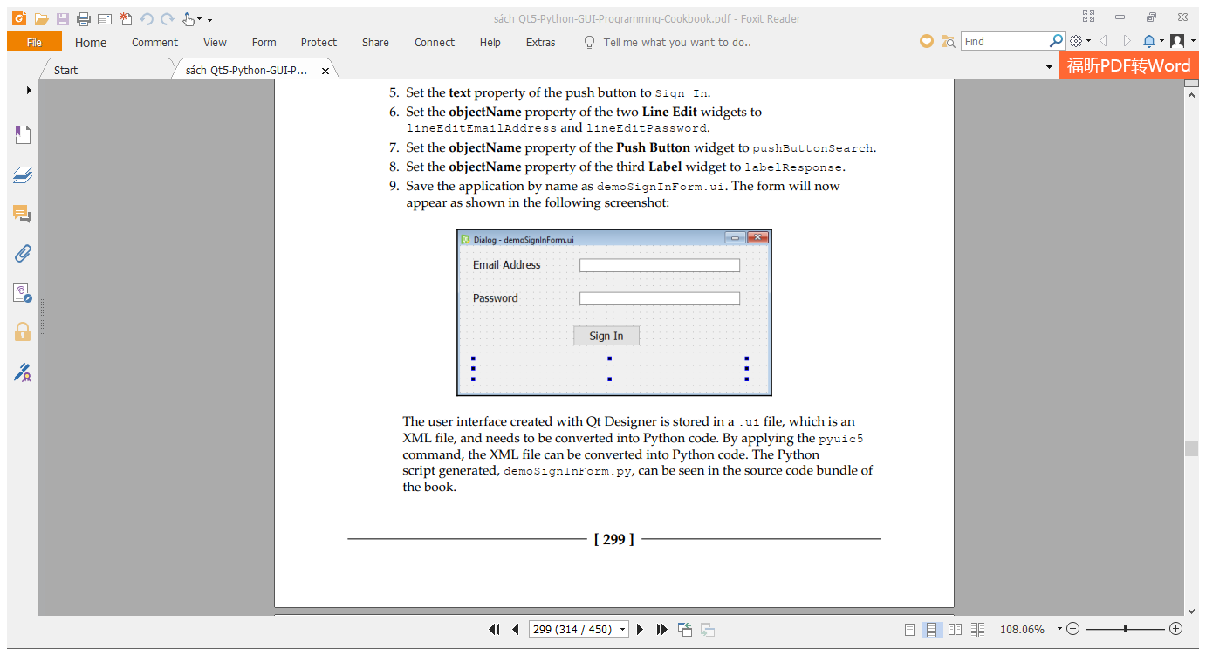
Tạo Biểu Mẫu Đăng Nhập - Áp Dụng Quy Trình Xác Thực
7. Đặt thuộc tính objectName của tiện ích Nút ấn thành PushButtonSearch.
8. Đặt thuộc tính objectName của tiện ích Label thứ ba thành labelResponse.
9. Lưu ứng dụng theo tên dưới dạng demoSignInForm.ui. Biểu mẫu sẽ xuất hiện như hình sau:

Slide 54
Tạo Biểu Mẫu Đăng Nhập - Áp Dụng Quy Trình Xác Thực
Giao diện người dùng được tạo bằng Qt Designer được lưu trữ trong file .ui là file XML và cần được chuyển đổi thành code Python. Bằng cách áp dụng lệnh pyuic5, file XML có thể được chuyển đổi thành code Python.
10. Hãy coi file demoSignInForm.py là một file tiêu đề và nhập nó vào file mà bạn sẽ gọi thiết kế giao diện người dùng của nó.
11. Tạo một file Python khác có tên callSignInForm.pyw và nhập code demoSignInForm.py vào đó:

Slide 55
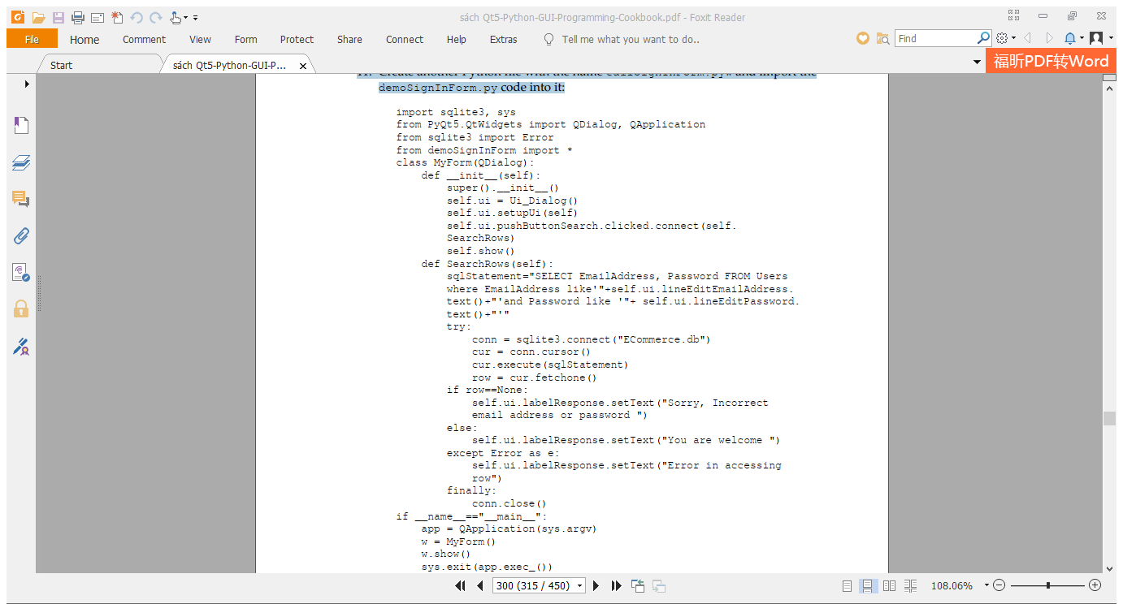
Tạo Biểu Mẫu Đăng Nhập - Áp Dụng Quy Trình Xác Thực

Slide 56
Cập Nhật Bảng Cơ Sở Dữ Liệu - Thay Đổi Mật Khẩu Người Dùng
Trong phần này, bạn sẽ học cách cập nhật bất kỳ thông tin nào trong cơ sở dữ liệu. Thay đổi mật khẩu là một yêu cầu rất phổ biến trong hầu hết các ứng dụng. Chúng ta giả định rằng cơ sở dữ liệu có tên ECommerce đã tồn tại và một bảng có tên Users cũng tồn tại trong cơ sở dữ liệu ECommerce. Bảng Users bao gồm hai cột, EmailAddress và Password. Ngoài ra, chúng ta giả định rằng bảng Users chứa một vài hàng trong đó. Users sẽ được nhắc nhập địa chỉ email và mật khẩu của họ trong mẫu. Bảng Users được tìm kiếm cho địa chỉ email và mật khẩu được chỉ định. Nếu một hàng được tìm thấy với địa chỉ email và mật khẩu được chỉ định, người dùng sẽ

Slide 57
Cập Nhật Bảng Cơ Sở Dữ Liệu - Thay Đổi Mật Khẩu Người Dùng
được nhắc nhập mật khẩu mới. Mật khẩu mới sẽ được yêu cầu hai lần, nghĩa là, người dùng sẽ được yêu cầu nhập mật khẩu mới của họ vào cả hộp New Password và hộp Re-enter New Password. Nếu mật khẩu được nhập trong hai hộp khớp nhau, mật khẩu sẽ được thay đổi, nghĩa là mật khẩu cũ sẽ được thay thế bằng mật khẩu mới.
Quy trình xóa dữ liệu khỏi bảng cơ sở dữ liệu là rất quan trọng và bất kỳ sai lầm nào khi thực hiện một ứng dụng như vậy có thể dẫn đến thảm họa. Ở đây có các bước để xóa bất kỳ hàng nào khỏi bảng cơ sở dữ liệu đã cho:

Slide 58
Cập Nhật Bảng Cơ Sở Dữ Liệu - Thay Đổi Mật Khẩu Người Dùng
Hãy tạo một ứng dụng dựa trên mẫu Dialog without Buttons.
Thêm năm tiện ích QLabel, bốn tiện ích QLineEdit và một tiện ích QPushButton vào form bằng cách kéo và thả năm tiện ích Label , bốn tiện Line Edit và một tiện ích Push Button trên form.
Đặt thuộc tính text của bốn tiện ích Label đầu tiên thành Email Address, Old Password, New Password và Re-enter New Password.
Xóa thuộc tính text của tiện ích Label thứ năm, tiện ích này được thiết lập thông qua code. Đặt thuộc tính text của nút ấn để Thay đổi Mật khẩu.

Slide 59
Cập Nhật Bảng Cơ Sở Dữ Liệu - Thay Đổi Mật Khẩu Người Dùng
5. Đặt thuộc tính objectName của bốn tiện ích Line Edit thành lineEditEmailAddress, lineEditOldPassword, lineEditNewPassword và lineEditRePassword. Vì chúng tôi không muốn mật khẩu được hiển thị trong bất kỳ tiện ích Chỉnh sửa dòng nào được liên kết với mật khẩu, chúng tôi muốn dấu hoa thị xuất hiện khi người dùng nhập mật khẩu.
6. Chọn ba tiện ích Line Edit một lần và từ cửa sổ Property Editor window.
7. Chọn thuộc tính echoMode và đặt thành Mật khẩu thay vì Bình thường mặc định.
8. Đặt thuộc tính objectName của tiện ích Nút ấn thành pushButtonChangePassword.

Slide 60
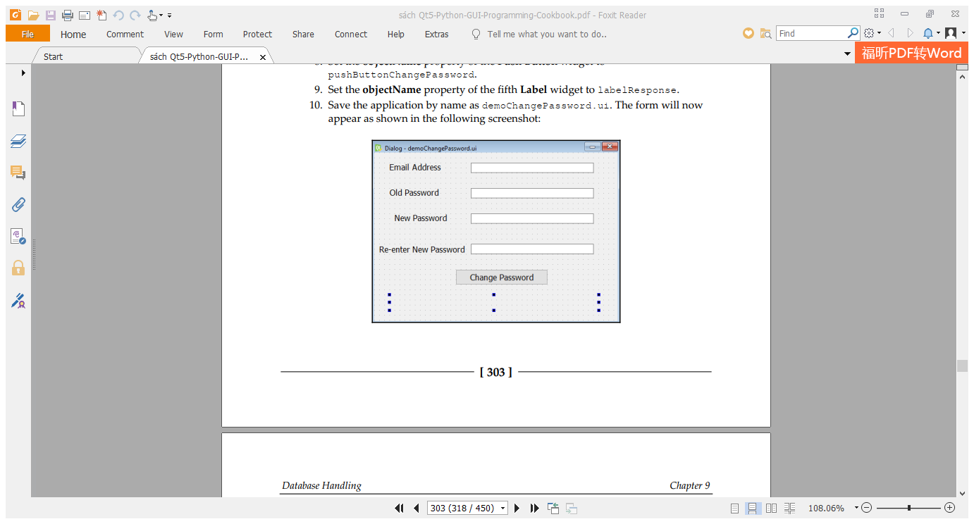
Cập Nhật Bảng Cơ Sở Dữ Liệu - Thay Đổi Mật Khẩu Người Dùng
9. Đặt thuộc tính objectName của tiện ích Label thứ năm thành labelResponse.
10. Lưu ứng dụng theo tên dưới dạng demoChangePassword.ui. Form sẽ xuất hiện như trong ảnh chụp màn hình sau:

Slide 61
Cập Nhật Bảng Cơ Sở Dữ Liệu - Thay Đổi Mật Khẩu Người Dùng
Giao diện người dùng được tạo bằng Qt Designer được lưu trữ trong file .ui, là file XML và cần được chuyển đổi thành code Python. Lệnh pyuic5 được sử dụng để chuyển đổi file XML thành code Python.
11. Hãy coi tập lệnh demoChangePassword.py là một file tiêu đề và nhập nó vào file mà bạn sẽ gọi thiết kế giao diện người dùng của nó.
12. Tạo một file Python khác có tên callChangePassword.pyw và nhập code demoChangePassword.py vào đó:

Slide 62
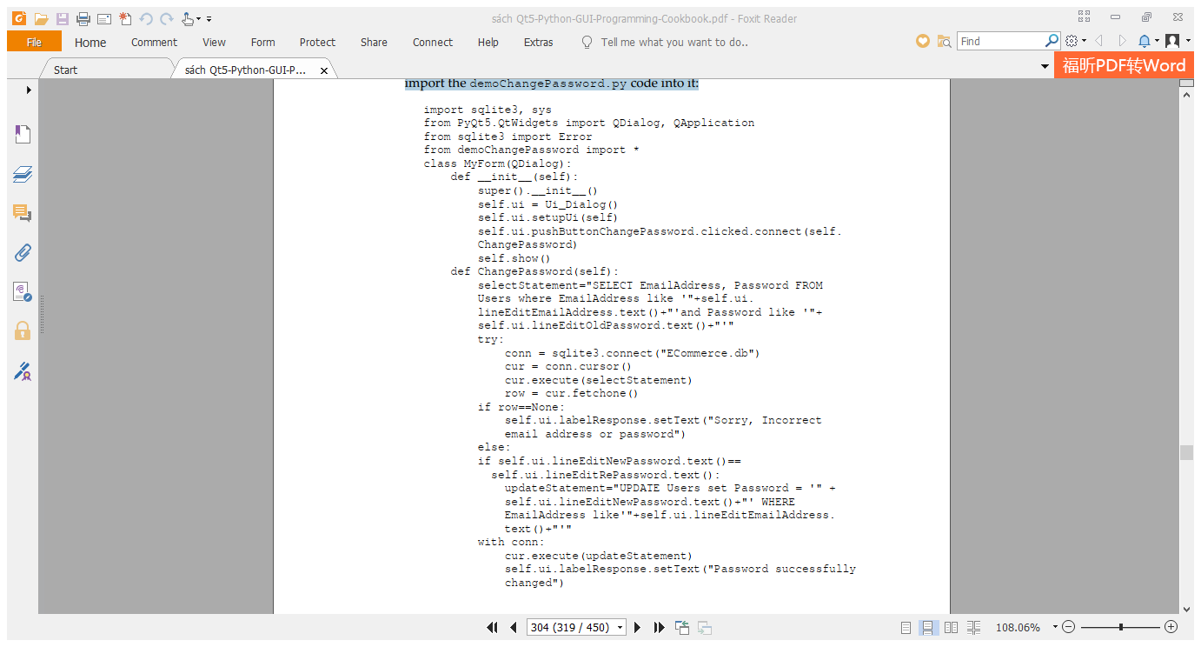
Cập Nhật Bảng Cơ Sở Dữ Liệu - Thay Đổi Mật Khẩu Người Dùng

Slide 63
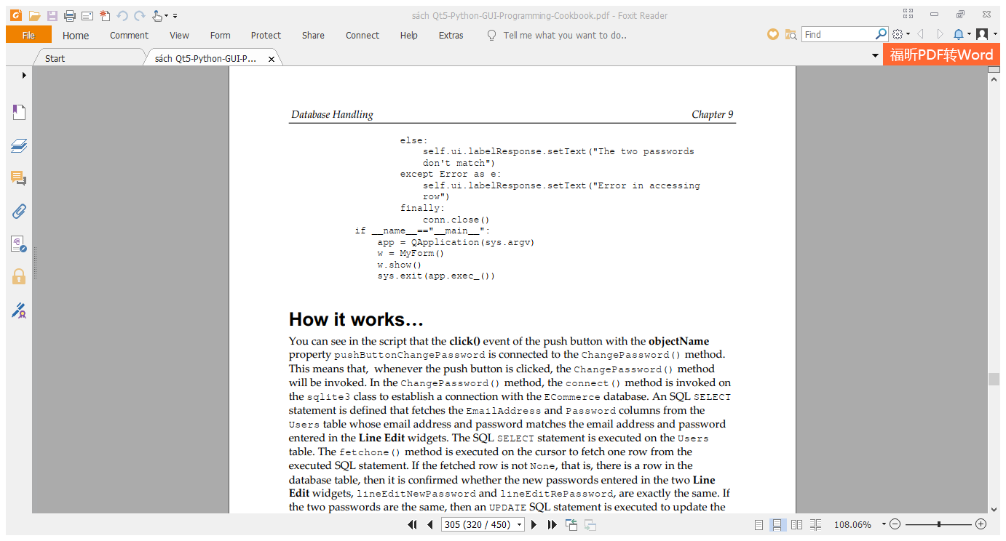
Cập Nhật Bảng Cơ Sở Dữ Liệu - Thay Đổi Mật Khẩu Người Dùng

Slide 64
Xóa Một Hàng Từ Bảng Cơ Sở Dữ Liệu
Chúng ta sẽ học cách loại bỏ một hàng khỏi bảng cơ sở dữ liệu. Chúng ta giả định rằng cơ sở dữ liệu có tên ECommerce đã tồn tại và một bảng có tên Users cũng tồn tại trong cơ sở dữ liệu ECommerce . Bảng Users bao gồm hai cột, EmailAddress và Password. Ngoài ra, chúng tôi giả định rằng bảng Users chứa một vài hàng trong đó. Người dùng sẽ được nhắc nhập địa chỉ email và mật khẩu của họ trong mẫu. Bảng Users được tìm kiếm cho địa chỉ email và mật khẩu được chỉ định. Nếu bất kỳ hàng nào được tìm thấy với địa chỉ email và mật khẩu được chỉ định trong Users , bạn sẽ được nhắc xác nhận xem bạn có chắc chắn muốn xóa hàng đó không. Nếu bạn nhấp vào nút Yes , hàng sẽ bị xóa.

Slide 65
Xóa Một Hàng Từ Bảng Cơ Sở Dữ Liệu
Quy trình xóa dữ liệu khỏi bảng cơ sở dữ liệu là rất quan trọng và bất kỳ sai lầm nào khi thực hiện một ứng dụng như vậy có thể dẫn đến thảm họa. Sau đây là các bước để xóa bất kỳ hàng nào khỏi bảng cơ sở dữ liệu đã cho:
Hãy tạo một ứng dụng dựa trên mẫu Dialog without Buttons
Thêm bốn tiện ích QLabel, hai tiện ích QLineEdit và ba tiện ích QPushButton vào form bằng cách kéo và thả bốn tiện ích Label , hai tiện ích Line Edit và ba tiện ích Push Button trên form.

Slide 66
Xóa Một Hàng Từ Bảng Cơ Sở Dữ Liệu
3. Đặt thuộc tính text của ba tiện ích Label đầu tiên thành Email Address,Password và Are you Sure?
4. Xóa thuộc tính text của tiện ích Label thứ tư, tiện ích này được thiết lập thông qua code.
5. Đặt thuộc tính text của ba nút ấn thành Delete User, Yes, and No.
6. Đặt thuộc tính objectName của hai tiện ích Line Edit thành lineEditEmailAddress và lineEditPassword.
7. Đặt thuộc tính objectName của ba tiện ích Nút ấn thành PushButtonDelete, pushButtonYes và pushButtonNo.
8. Đặt thuộc tính objectName của tiện ích Label thứ tư thành labelResponse.

Slide 67
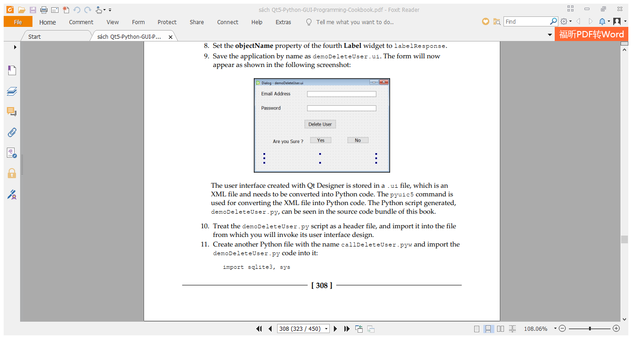
Xóa Một Hàng Từ Bảng Cơ Sở Dữ Liệu
9. Lưu ứng dụng theo tên như demoDeleteUser.ui. Biểu mẫu sẽ xuất hiện như trong hình sau:
Giao diện người dùng được tạo bằng Qt Designer được lưu trữ trong file .ui, đây là file XML và cần được chuyển đổi thành code Python. Lệnh pyuic5 được sử dụng để chuyển đổi file XML thành code Python.

Slide 68
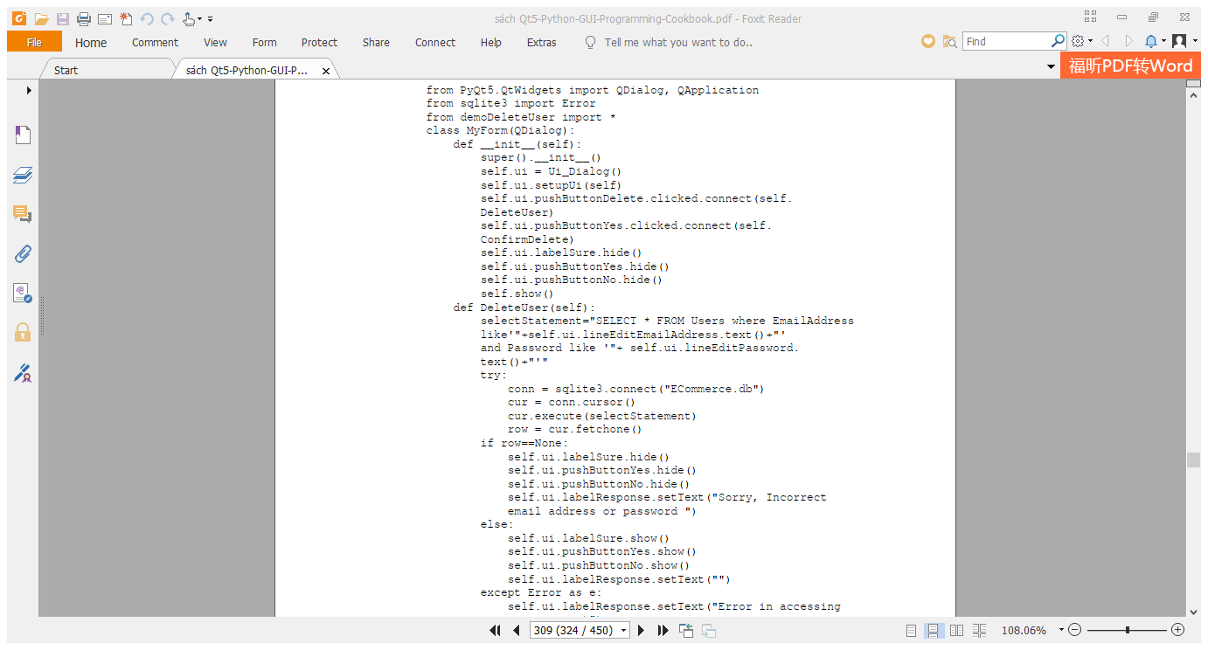
Xóa Một Hàng Từ Bảng Cơ Sở Dữ Liệu
10. Hãy coi tập lệnh demoDeleteUser.py như một file tiêu đề và nhập nó vào file mà bạn sẽ gọi thiết kế giao diện người dùng của nó.
11. Tạo một file Python khác có tên callDeleteUser.pyw và nhập code demoDeleteUser.py vào đó:
import sqlite3, sys

Slide 69

Xóa Một Hàng Từ Bảng Cơ Sở Dữ Liệu

Slide 70
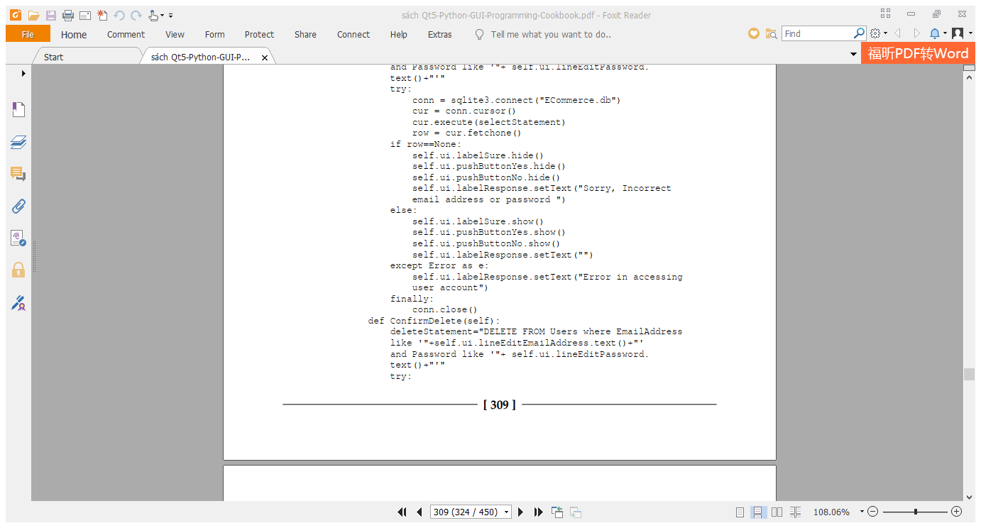
Xóa Một Hàng Từ Bảng Cơ Sở Dữ Liệu

Slide 71
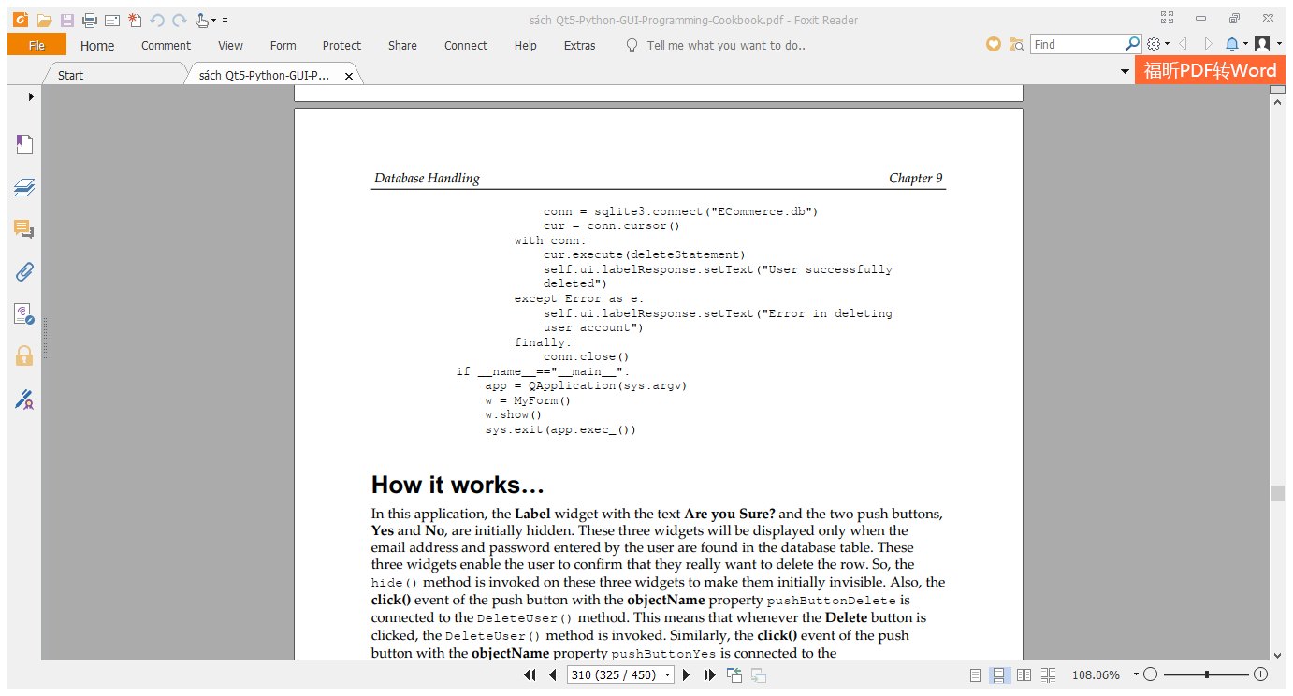
Xóa Một Hàng Từ Bảng Cơ Sở Dữ Liệu

